Slide 1

自動化影像測試系統-設備規格需求
自動化影像測試系統-可調光控制系統

Slide 2
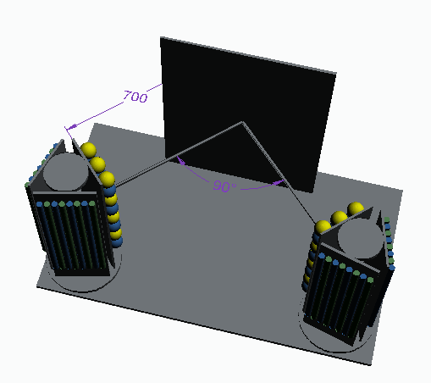
自動化影像測試系統設備需求
可程控之燈箱需可自動切換6種色溫及不同亮度.
左右燈箱分ABC面旋轉,1面2種色溫,總共6種.
亮度微調設計:
1.電壓式調整,1個色溫2個channel,有擴充空間(不在這次設備報價內)
2.旋轉式調整,ABC面可以燈座中心為圓心微調角度.
3.反射罩調整,ABC面上下左右各有1面反射罩可微調.
4種燈管式色溫左右燈箱暫定各4支.
2種燈泡式色溫左右暫定各6支,視實測情況再確認是否增加.
110cm

Slide 3
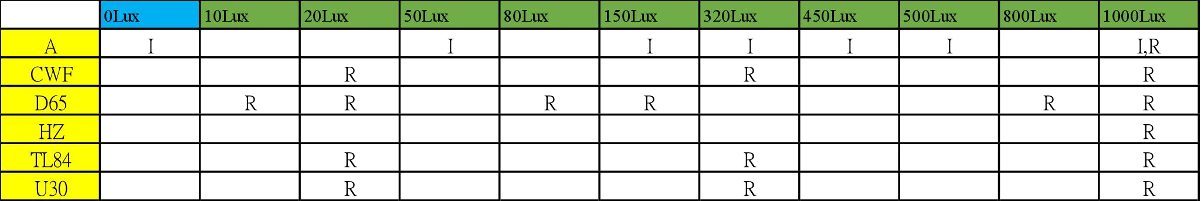
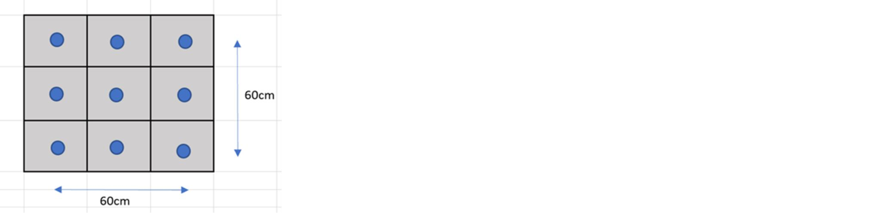
燈箱光學規格
1.6色溫及亮度需求如上表,圈選之規格皆需滿足.
2.A light指定:Philips EcoClassic30 Halogen Bulb 120 V, 70W E27 E50 White 3.均勻度需求:設定目標90%以上 (非驗收必要條件,實測確認均勻度最大值)
(量測目標牆面下列9點之亮度,並將最大亮度與最小亮度相減再除於最 大亮度)
(max lux-min lux)/max lux
*色溫規格依照所選用燈泡之規格.
*實測亮度公差需在10%內.
*若無法達到1000lux,以目前燈管可達最大亮度為準.

Slide 4
燈箱硬體規格
chart板中心約125cm高,燈箱需可調整高度(+/-10cm),並對稱此高度.
裝機校機完成後需能固定(與環境固定,本身固定)
前述燈箱可調機構需有可檢查位置或角度之尺標.
左右燈箱距離chart板位置110cm,夾角45度,類似下圖.
目前測試 | 4支燈管
6500k | T8
CM | lux
110 | 740
100 | 890
90 | 1100
80 | 1350
70 | 1700
60 | 2140
50 | 2850
40 | over
30
110cm

Slide 5
















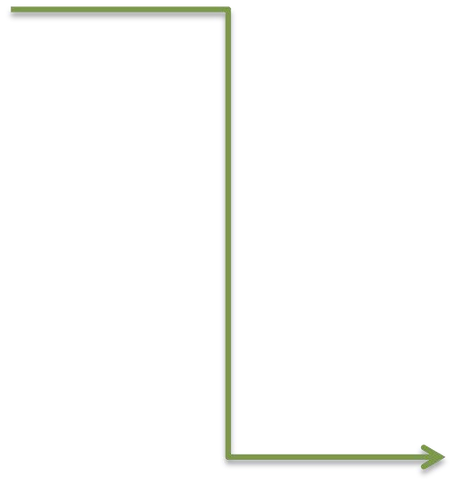














人機介面example
A
50lux
D65
10lux
CWF
20lux
A 500Lux
0lux
53
52
150lux
20lux
320lux
320lux
80lux
MAX
450lux
150lux
Left
Right
500lux
800lux
D65 80Lux
MAX
MAX
Backup1
Backup1
Backup1
10
10
Backup2
Backup2
Backup2
*圖為示意,詳細內容參考前頁規格
Left
Right

Slide 6
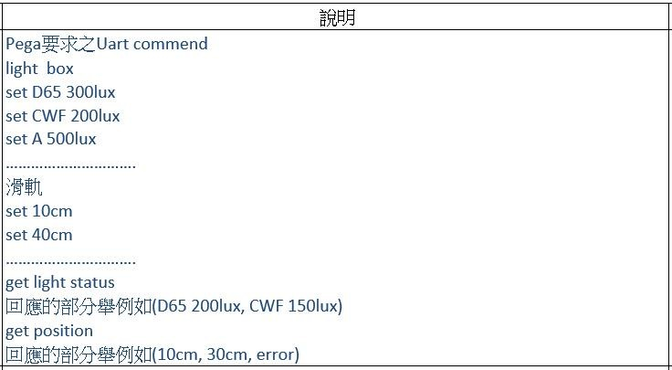
SW command需求

Slide 7
其他規格文件需求
HW
1.硬體架構和BOM list.
2.光學燈泡規格.
3.燈箱,滑軌,灰牆的模擬位置距離角度,如圖面
4.組裝說明書(含工程圖或CAD圖)
SW
1.標準COM port control command及說明.
2.指令延遲時間(滑軌移動所需的時間,切換燈源的時間等).
3.交期前需借用燈箱和滑軌控制器同類型產品,供SW先熟悉.
4.人機介面軟體(詳細如前頁說明).
5.操作軟體工具規格書.
其他
1.現場確認搬運動線,安裝環境,電氣需求.
2.驗收表(Pega own).
3.維修/校正方式(如滑軌保養,燈泡亮度衰減等,並承諾1年保固期).
4.下單後交期.
驗收項目
1 | 外觀檢查-無損傷
2 | 數量正確-硬體符合BOM
3 | 數量正確-規格文件齊備
4 | 功能測試-色溫亮度切換
5 | 功能測試-電動滑軌正常
6 | 功能測試-六軸載台正常
7 | 功能測試-固定治具正常

